Slide 1
ПРЕЕМСТВЕННОСТЬ НАЧАЛЬНОЙ ШКОЛЫ И СРЕДНЕГО ЗВЕНА
Исаева З.А.

Slide 2
Вопросы преемственности в образовании были актуальны всегда. Актуальны они и сегодня. Каждый год, проводя педагогический совет, мы говорим об адаптационном периоде для 5-тиклассников. Пытаемся выявить проблемы преемственности между начальной и основной школой и возможные пути их решения.
Переход от начального образования ко второй ступени считается очень важным и болезненным не только для учеников, но и для педагогов.

Slide 3
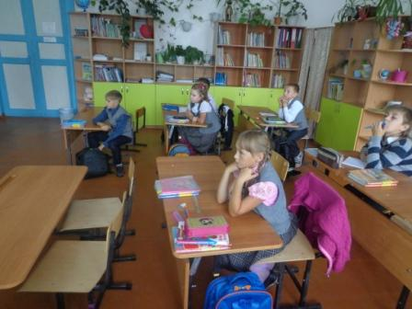
Перечислю некоторые причины, возникающие при переходе из начальной школы в основную:
смена социальной обстановки;
изменение роли учащегося;
увеличение учебной нагрузки;
изменение режима дня;
Также одной из причин является
изменение стиля общения учителей с детьми.
различие требований со стороны учителей-предметников;

Slide 5
Переход в основную школу совпадает с началом кризисного периода, связанного с физическим созреванием, сменой ведущей деятельности, повышением уровня тревожности. Они чаще отвлекаются, неадекватно реагируют на замечания, иногда ведут себя вызывающе, бывают раздражены, капризны. Это объективно сложные психологические этапы взросления.

Slide 6
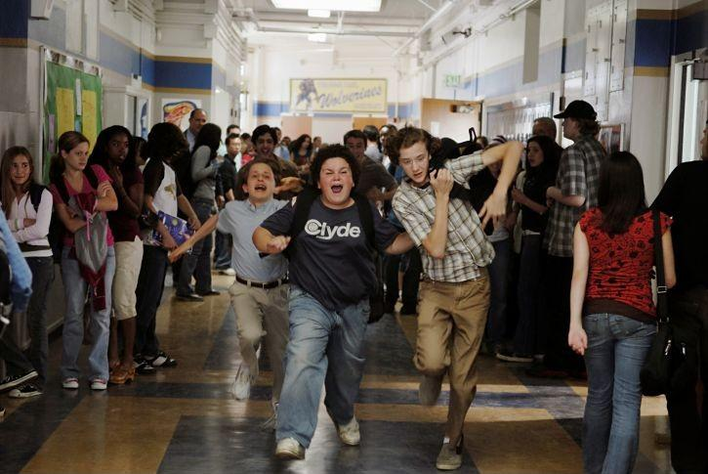
Пятиклассники перешли от одного учителя, который строил с каждым ребенком и с его семьей разносторонние отношения, ко многим предметникам, отношения которых с учеником и его родителями становятся ситуативными и касаются в основном вопросов успеваемости и поведения на уроках.
Конечно, большую роль играют родители в процессе адаптации. Многие родители считают своих детей уже взрослыми и ослабляют свой контроль за детьми, возложив всю ответственность на школу и классного руководителя.
Вместо одного своего кабинета появляется кабинетная система, в которой 5-тиклассник чувствует себя “беспризорником”.

Slide 7
Одна из главных проблем – это адаптация к новым учителям, что сопровождается часто конфликтами, взаимным недовольством учителей и учеников друг другом.
Очень многое, да пожалуй всё, зависит от учителя. Ведь не секрет, что многим учителям, работающим в 5 классе, с первых дней хочется видеть перед собой умных, самостоятельных, моментально адаптирующихся к требованиям конкретного учителя, учеников. И видит своих новых учеников маленькими , чрезвычайно несамостоятельными и не слишком образованными. Учителя начальных классов и основной школы по-разному смотрят на пятиклассников.

Slide 8
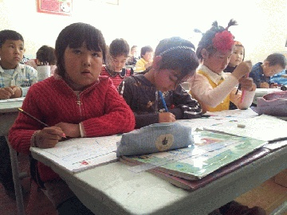
Несогласованность между четвертыми и пятыми классами выражается и в различии методов обучения. Довольно значительным является расхождение в методиках преподавания. В 5 классе резко увеличился удельный вес теоретических знаний по сравнению с начальной школой.
Наличие проблемы преемственности при обучении связано не только с переходом от одного учителя к другому (на что сейчас в практике обучения делается высокий акцент), но и с переходом к изучению материала более высокого уровня абстракции и недостаточно развитым для ее усвоения абстрактным мышлением учащихся.

Slide 9
Для обучения в средней школе важен основательный, прочный фундамент, полученный в начальной школе. Это …
- Недостаточная техника чтения
- Недостаточная скорость письма
- Неустойчивость внимания
Учителю 5 классов нельзя отказываться от организационных форм, характерных для работы учителя начальной школы, привычных для детей приемов учебной деятельности, надо опираться на уже сформированные знания и умения, имеющийся запас представлений, понимаемых терминов и т.д. Ведь большая часть материала, изучаемого в 5 классе, является обобщением и повторением того материала, с которым ученики пришли из начальной школы.

Slide 10
Преемственность
– это двусторонний процесс.
С одной стороны − начальная ступень, которая формирует те знания, умения и навыки, которые необходимы для дальнейшего обучения в основной школе. С другой стороны – основная школа, которая развивает (а не игнорирует) накопленный в начальной школе потенциал.

Slide 11
^ РЕКОМЕНДАЦИИ УЧИТЕЛЮ, РАБОТАЮЩЕМУ С ПЯТИКЛАССНИКАМИ
Необходимо согласовать требования всех учителей-предметников.
Уделять особое внимание организации учебного процесса:
готовность к уроку (наличие необходимых учебно-письменных принадлежностей, порядок на парте);
правильность оформления тетради, различных видов работ;
требования к ведению дневника.

Slide 12
Сделать нормой единые дисциплинарные требования:
начинать уроки со звонком;
готовиться к уроку на перемене;
прививать культуру диалога, не перебивать ни учителя, ни ученика;
поднятая рука – это сигнал вопроса или ответа;
отвечаем, выйдя из-за парты, для развернутого ответа выходим к доске.
Урок заканчивается со звонком, не задерживаем детей.

Slide 13
Домашнее задание не оставляем на самый конец урока, его надо прокомментировать, дать инструкцию по оформлению.
Помните правило: домашняя работа должна приносить чувство удовлетворения ученику, стимулировать успех. Не перегружайте детей заданиями, дифференцируйте их.
Учитель-предметник должен помнить, что урок в 5-м классе должен быть с частой сменой видов деятельности, включать физкультминутку.

Slide 14
На уроках не должна превышаться норма письма, на всех уроках главная общеучебная задача – формирование речевых, коммуникативных умений.
Новые виды учебной деятельности должны сопровождаться четкими инструкциями.
Особое внимание на всех уроках уделять развитию навыков работы с текстом.
Учащиеся должны знать свои права и обязанности, правила поведения в кабинетах, правила по технике безопасности, правила дежурных. Классный руководитель должен периодически повторять их с учащимися, убеждать в их целесообразности

Slide 15
Не используйте дневник для записи дисциплинарных замечаний (найдите индивидуальные формы работы с ребенком и семьей), контролируйте своевременность записей, заполняйте дневники вместе на классном часе, ежедневно в конце учебного дня проверяйте наличие задания на следующий день.

Slide 16
Введите правило среди учащихся помогать больным, приносить им домашнее задание, оказывать помощь в усвоении пропущенного материала.
Задача учителя – знать затруднения в усвоении учебного материала, своевременно прийти на помощь.
Не забывайте: «Ученик и учитель – союзники. Обучение должно быть бесконфликтным».
Учитесь учить не уча.

Slide 17
Предлагается проводить мониторинг уровня адаптации выпускников начальной школы в средней школе. Уровень адаптации определяется по следующим критериям:
- Эффективность учебной деятельности.
- Усвоение школьных норм поведения
Успешность социальных контактов.
- Эмоциональное благополучие.

Slide 18
ПАМЯТКА КЛАССНОМУ РУКОВОДИТЕЛЮ 5-го класса
1. Ознакомьтесь с характеристикой классного коллектива и его списочным составом заблаговременно.
2. С первых дней обучения в 5-ом классе организуйте работу ученического актива.
Продумайте, какое коллективное творческое дело сможет увлечь, сплотить детский коллектив, будет способствовать дальнейшему развитию его творческих начал, формированию культуры.
Составьте план воспитательной работы с учетом направлений в начальных классах.

Slide 19
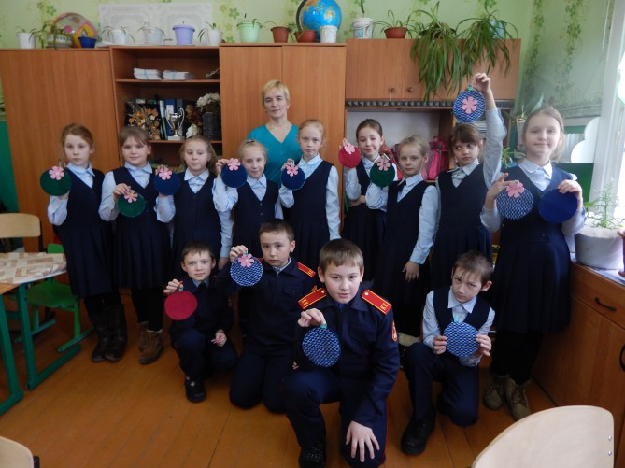
4.Последовательно и целенаправленно реализуйте в плане работы с родителями вопросы адаптации учащихся.
5.Поддерживайте тесную связь с учителями-предметниками, учителями начальных классов, оказывайте своевременную и эффективную помощь в обучении каждому ученику, используйте возможности психологической службы школы.
6.Вселяйте в каждого ученика уверенность в преодолении трудностей, всячески повышайте социальный статус ребенка и семьи, поддерживайте здоровый эмоционально-психологический климат в классном коллективе.

Slide 20
ОСНОВНЫЕ ПУТИ РЕАЛИЗАЦИИ ПРЕЕМСТВЕННОСТИ
В УЧЕБНО-ВОСПИТАТЕЛЬНОЙ РАБОТЕ
Как можно раньше определить учителей-предметников и классных руководителей в будущих 5 классах
Посещение уроков в 4 классах учителями-предметниками
Посещение открытых уроков в начальной школе(письмо, развитие речи, математика, развитие устной речи)
Разработка психологической игры «Впереди у нас -5 класс» для учащихся
Посещение уроков будущим классным руководителем
Соблюдение единых педагогических требований к обучению и к поведению учащихся

Slide 21
Изучение учебных программ, учитель начальных классов должен знать программу 5 класса. Учителя-предметники среднего звена могут начинать работу в 5 классе только после изучения программы начальной школы, чтобы правильно организовать
повторение материала, изученного в начальной школе и разработать систему мер по дальнейшему формированию новых учебных знаний и умений
8. Диагностика уровня сформированности общеучебных умений и навыков
9. Проведение психолого-педагогического консилиума по вопросам адаптации пятиклассников к новой ситуации обучения и жизнедеятельности в школе.

Slide 22
СПАСИБО ЗА ВНИМАНИЕ!
УСПЕХОВ В РАБОТЕ!

